Slide 1
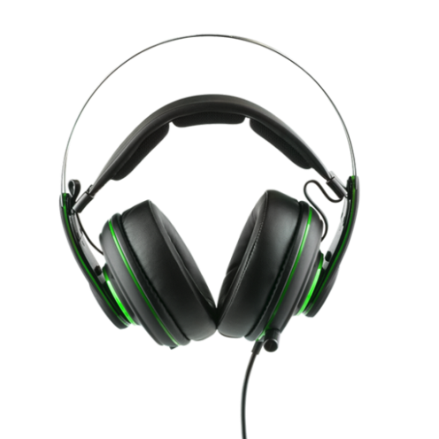
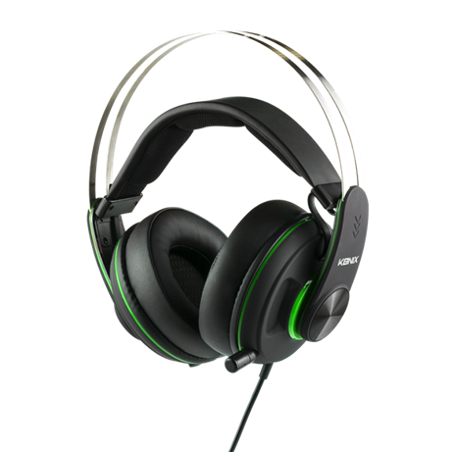
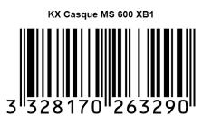
ACCESSOIRES XBOX ONE
Casque Xbox One Middle Range 2.0 MS 600
Casque pour Xbox One
Caractéristiques techniques :
- Casque fermé
- Isolant des bruits extérieurs
- Confort ergonomique avec un design discret
- Arceau confortable
- Micro télescopique
- Stéréo 2.0
Ref Innelec : 61881198606
Gencod : 3328170263290
Deee : 0,08 €
Prix public généralement constaté : 39,99€
 | Poids (kg) | Longueur (mm) | Largeur (mm) | Hauteur (mm) | Quantité (pcs)
Unité | 0,41 | 251 | 216 | 106 | 1
Sous PCB
Master PCB

